Slide 1
基于 Linux 操作系统和龙芯SOC
的应用与开发
第一讲 嵌入式 Linux
操作系统入门
南京工业大学 孙冬梅

Slide 2
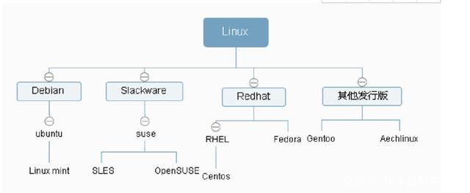
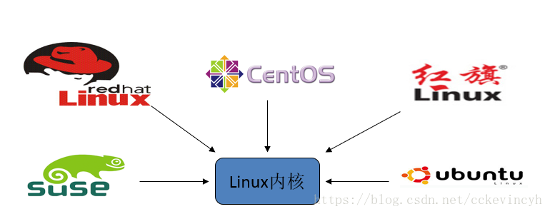
第一讲 嵌入式 Linux 操作系统入门

Slide 3

第一讲 嵌入式 Linux 操作系统入门
隐藏与封装
1 . Windows
2. Linux
3. 熟练使用
开放与自由

Slide 4
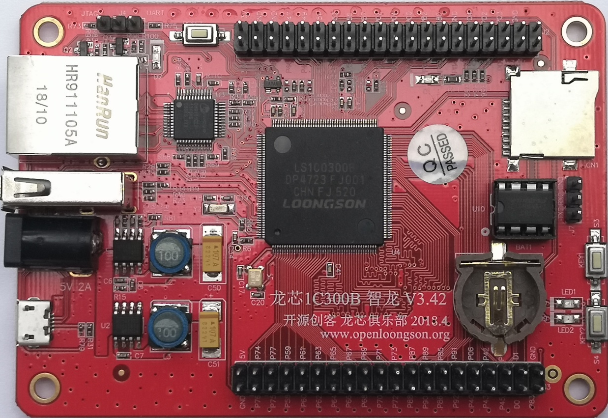
第一讲 嵌入式 Linux 操作系统入门
1. 虚拟机安装
2. 安装交叉编译工具
3. 编译内核和应用程序
4. 下载程序与运行

Slide 5
1.虚拟机安装
方案1：按照教程中介绍一步步操作，需要一定的 Linux 基础。
方案2：使用网盘中的镜像，快、可靠。
虚拟机导入镜像
配置网络
运行ubuntu 系统
查看版本

Slide 6
2. 交叉编译工具
gcc-4.3-ls232.tar.gz
安装位置
添加环境变量
成功后测试

Slide 7
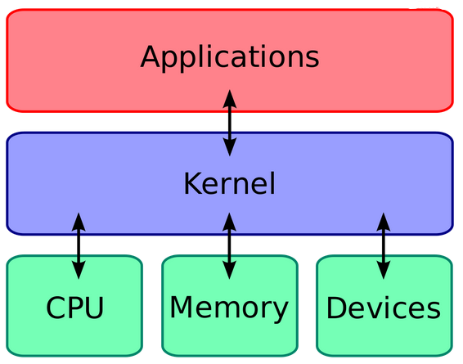
3. 内核
linux-3.0.101.tar.gz
内核配置
内核编译

Slide 8
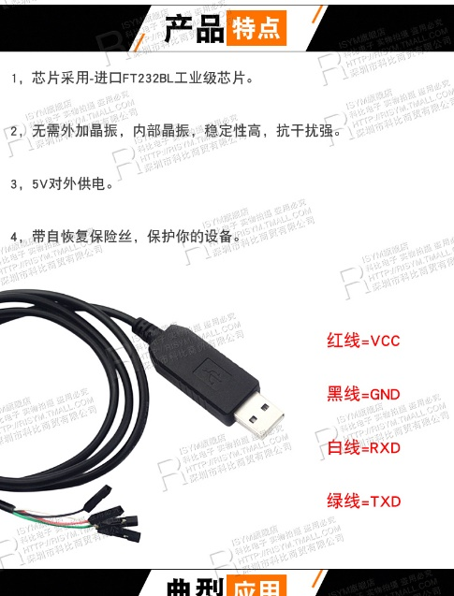
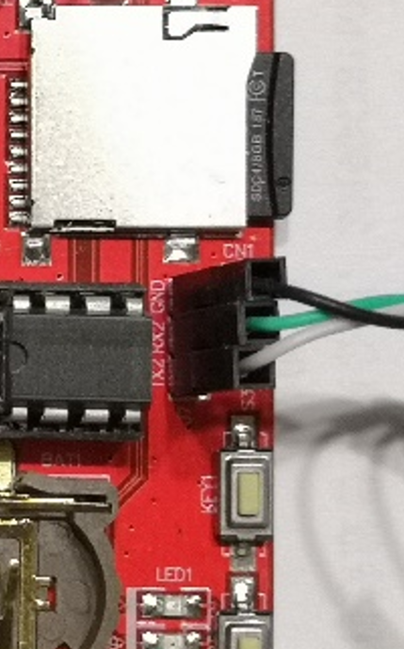
4.下载程序-配置串口
连接USBf转串口设备
配置PL2303
查看USB设备
使用串口调试助手

Slide 9
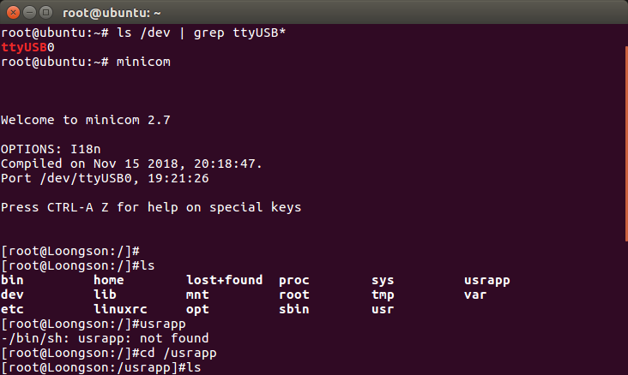
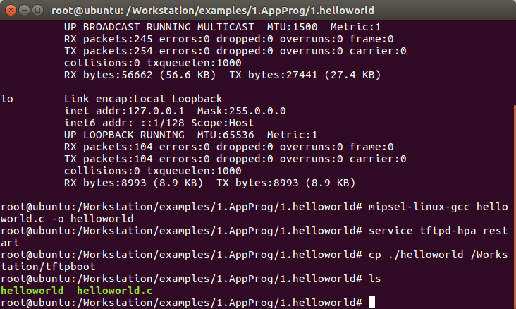
4.下载程序-网络下载
编译程序
配置网络
下载程序
运行程序

Slide 10
补充
网络的知识

Slide 11
补充
串口的知识

Slide 12
感谢聆听！！
THANKS
基于自主可控基础软硬件的嵌入式系统教学
助力 国产芯片 国产操作系统 嵌入式系统开发！！！

